Slide 1
三维处理工具
叶开 北京大学
2024.05.21

Slide 2
目录
1. 几何处理工具
CloudCompare/MeshLab
Open3D
2. 渲染工具
Blender
Keyshot
3. 重建工具
Colmap
ContextCapture

Slide 3
几何处理工具：CloudCompare
点云处理
开源软件(C++)
图形化界面
提供一系列插件
法向估计
outliers 去除
点云分割
https://www.cloudcompare.org/

Slide 4
几何处理工具：CloudCompare
https://www.cloudcompare.org/

Slide 5
几何处理工具：MeshLab
网格处理
开源软件(C++)
图形化界面 + Python API
同样支持各种网格算法
网格简化
凸包计算
……
https://www.meshlab.net/

Slide 6
几何处理工具：MeshLab
https://www.meshlab.net/

Slide 7
几何处理工具：PyMeshLab
https://pymeshlab.readthedocs.io/

Slide 8
几何处理工具：PyMeshLab
https://pymeshlab.readthedocs.io/

Slide 9
几何处理工具：Open3D
3D几何处理
开源软件(C++)
C++/Python API
支持各种3D算法
点云处理
网格处理
……
https://www.open3d.org/docs/release/

Slide 10
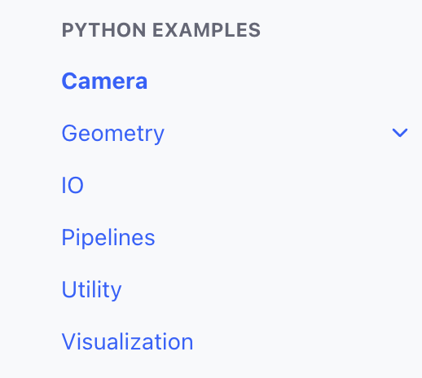
几何处理工具：Open3D
https://www.open3d.org/docs/release/

Slide 11
几何处理工具：Open3D
https://www.open3d.org/docs/release/

Slide 12
渲染工具：Blender
开源软件(Python)
图形化界面 + Python API
https://docs.blender.org/manual/zh-hans/latest/index.html

Slide 13
渲染工具：Blender
https://docs.blender.org/manual/zh-hans/latest/index.html

Slide 14
渲染工具：Blender
学术使用
https://github.com/HTDerekLiu/BlenderToolbox
教程
https://zhuanlan.zhihu.com/p/349393000
https://www.youtube.com/channel/UCuNhGhbemBkdflZ1FGJ0lUQ
https://www.bilibili.com/video/BV1Ji4y1g7Kf/
https://docs.blender.org/manual/zh-hans/latest/index.html

Slide 15
渲染工具：其他
Houdini：电影特效/游戏特效
Keyshot：光追/真实感渲染
……

Slide 16
重建工具：Colmap
https://colmap.github.io/

Slide 17
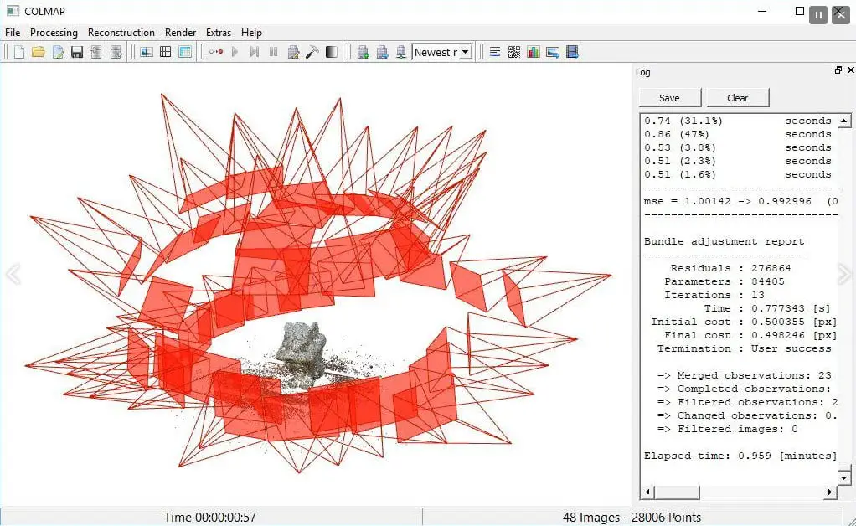
重建工具：Colmap
位姿估计+稀疏重建+稠密重建
开源软件(C++)
图形化界面 + Python API
https://colmap.github.io/

Slide 18
重建工具：Colmap
https://colmap.github.io/

Slide 19
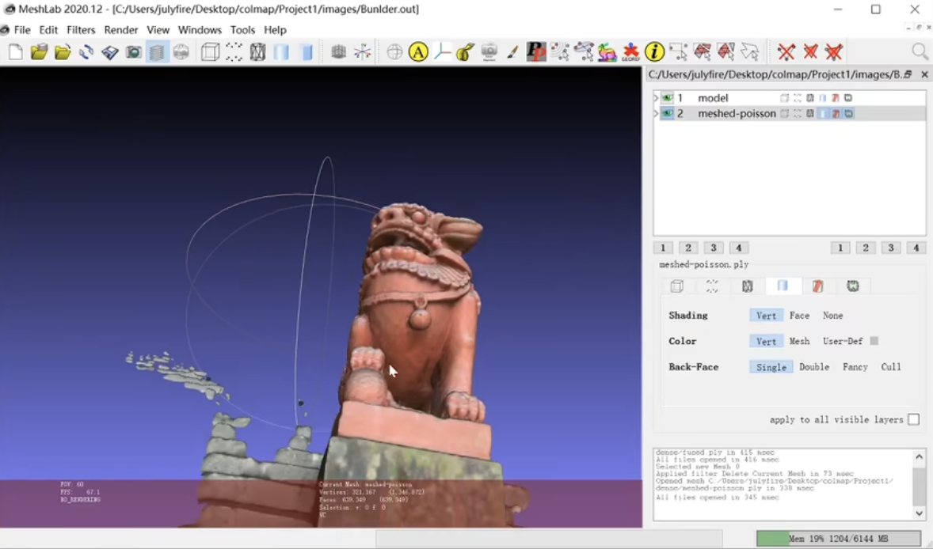
重建工具：Colmap
https://www.bilibili.com/video/BV135411G7sR
https://colmap.github.io/

Slide 20
重建工具：ContextCapture
实景/航拍：位姿估计+重建
商用软件
图形化界面 + Python API
https://docs.bentley.com/LiveContent/web/ContextCapture%20Help%20v4.5-v6/zh-cn/GUID-E71D0658-82CD-46F3-B400-17F95A3939EE.html

Slide 21
重建工具：ContextCapture
https://docs.bentley.com/LiveContent/web/ContextCapture%20Help%20v4.5-v6/zh-cn/GUID-E71D0658-82CD-46F3-B400-17F95A3939EE.html

Slide 22
重建工具：ContextCapture
https://docs.bentley.com/LiveContent/web/ContextCapture%20Help%20v4.5-v6/zh-cn/GUID-E71D0658-82CD-46F3-B400-17F95A3939EE.html

Slide 23
重建工具：其他
MetaShape
Meshroom
……

Slide 24
作业3（12'+6'）
1. 使用任意软件对 bunny 模型进行网格简化，得到最终面片数量分别在100～1000和1000～10000的两个简化模型 (12')
2. 使用任意软件对这两个模型进行渲染，你可以采用不同的材质和光照，对比效果 (6')
Bunny 模型可以在https://graphics.stanford.edu/data/3Dscanrep/ 找到。

Slide 25
作业3（12'+6'）
要求：提交 PDF 文件，注明序号。如涉及到编写代码的部分请将代码复制到文档中；需要展示结果的部分请在文档内附图。
截止日期：2024 年 6 月 4 日 23:59
总分：12+6

Slide 26
谢谢！

